Slide 1
Mobiliser LA PSE DANS LA
Démarche de Réalisation du Chef-d'œuvre
DRCO
Accompagnement des équipes
25 et 26 Mars 2021
1
Notes:
1

Slide 2
Déroulé
I. Résumé de la Démarche de Réalisation du Chef-d'œuvre en 5 points
II. Mobilisation de la PSE dans la DRCO
2

Slide 3
EXPLICATION DE La DRCO
-- RÉSUMÉ EN 5 POINTS --
Notes:
3

Slide 4
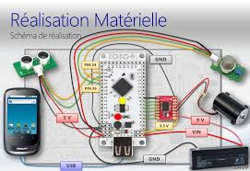
1 - UNE RÉALISATION CONCRÈTE
et / ou
Matérielle
Immatérielle
Notes:
4

Slide 5
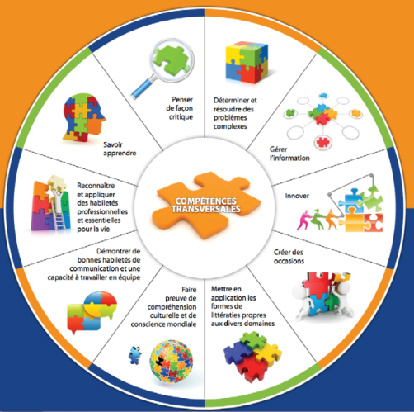
2 - Ancrée dans le référentiel pro
Pour travailler des compétences professionnelles de la spécialité
Mais aussi des compétences transversales
elles sont liées à un même corps de métier.
On les retrouve dans plusieurs métiers :
Compétences relationnelles
Compétences organisationnelles
Communication orale
Recherche documentaire
Communication écrite
Notes:
5

Slide 6
3 - PLURIDISCIPLINAIRE
Par association directe à certaines disciplines et prise en charge par les enseignants de l’équipe
Prise en charge par le professeur référent, des partenaires extérieurs
Par association avec d’autres spécialités
ET / OU
ET / OU
Notes:
6

Slide 7
4 - UN PARCOURS
Revues de projet :
- prise de décisions
- choix de solutions
- etc..
De compétences professionnelles, transversales, disciplinaires
qui se traduisent en notes/appréciations dans le bulletin
Et ligne d’arrivée : évaluation
Notes:
7

Slide 8
5 - INDIVIDUEL
Évaluer le parcours et le travail de chaque élève, individuellement
Même s’il est inscrit dans une démarche et une réalisation collective
Notes:
8

Slide 9
MOBILISATION DE LA PSE DANS LA DRCO
-- EXEMPLES --
Notes:
9

Slide 10
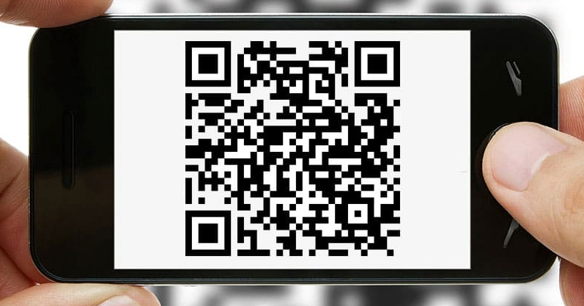
Réalisation immatérielle
CO: Réalisation de fiches de sécurité (QR code reliés à des vidéos youtube) dans un atelier de chaudronnerie
RAP Chaudronnerie: Préparer et mettre en œuvre les postes de fabrication en respectant le processus donné
Programme PSE 1ère BCP
Module C5 : L’analyse des risques professionnels
Objectifs visés
-Identifier les éléments d’apparition d’un dommage dans une activité de travail
-Proposer une mesure d’information ou de formation d’un opérateur en lien avec le risque identifié
Activités proposées
-Exploitation de photos, de vidéos réalisées sur les plateaux techniques
-Recherche de dommages (potentiels, immédiats ou différés)
-Recherche de la réglementation en vigueur en lien avec le risque analysé.
Programme PSE 2nde BCP
Module C2 : Les notions de base en prévention des risques professionnels
Objectif visé: Expliquer les consignes de sécurité au poste de travail lors de la mise en œuvre d’une activité professionnelle en plateau technique
Activité proposée
Étude des consignes de sécurité et conduites à tenir relevées dans les zones d’activités professionnelles

Slide 11
Réalisation matérielle intersections
CO: Réalisation d’une ceinture porte outils pour des CAP électricien par des CAP maroquinerie
Programme PSE CAP
Module C5 : Les risques liés à l'activité physique du métier
Objectifs visés
-Identifier les facteurs de risque en relation avec l’activité physique dans une activité de travail
-Repérer les dommages possibles consécutifs à l’activité physique lors de la mise en œuvre d’une activité de travail
-Proposer des mesures de protection adaptées au risque
Activités proposées
-Exploitation de photos, de vidéos réalisées à l’atelier pour mettre en évidence des facteurs de risques du secteur visé
-Observation d’activités de travail sur les plateaux techniques avec le professeur d’enseignement professionnel
-Recherche et catégorisation des mesures de protection existantes
RAP CAP maroquinerie:
Participer à l’élaboration et à la réalisation d’un produit
RAP CAP électricien:
Préparation des opérations de réalisation et de mise en service

Slide 12
Réalisation matérielle et immatérielle
CO: autour du upcycling par des BAC PRO Gestion Administration
Référentiel éco droit
Mettre en évidence l’influence du développement durable sur les choix de consommation
Référentiel Administration
organisation d’évènements
Programme PSE 2nde
Module B1 : L’alimentation écoresponsable
Objectif visé
-Identifier les critères d’un comportement de consommateur écoresponsable.
-Proposer des mesures de prévention individuelles et collectives pour limiter le gaspillage et la surconsommation.
Activités proposées
-Analyse de statistiques sur la quantité de déchets liée aux emballages produite par an et par habitant.
-Exploitation de la loi agriculture et alimentation du 1er novembre 2018 : interdiction des produits plastiques
Programme PSE 1ère
Module B4 : L’eau et le développement durable
Objectif visé
-Expliquer l’intérêt d’assainir l’eau avant son rejet dans l’environnement.
-Citer des mesures permettant de préserver l’eau
Activités proposées
-Visite d’une station d’épuration des eaux usées
-Participation à un projet interdisciplinaire de sensibilisation.

Slide 13
Exemple de CO en BCP MEI
 | PROJET- MINI ENTREPRISE SAVONNERIE CHEF D'OEUVRE MEI EYSINES.docx

Slide 14
UN VOLUME HORAIRE
CAP (heures élèves) :
- en 1ère année : 87 h (3 h sur 29 semaines)
- en 2ème année : 78 h (3 h sur 26 semaines)
La dotation horaire professeur est égale au double du volume horaire élève
BAC PRO (heures élèves) :
- en 1ère : 56 h (2 h sur 28 semaines)
- en T^{ale} : 52 h (2 h sur 26 semaines)
La PSE se greffe au temps T en fonction
de l’évolution du CO
Au choix des établissements (hebdo. ou regroupé)
Notes:
Au choix des établissement :
regroupement des heures ou déploiement sur l’année ou encore forme hybride (2h hebdo et un volume d’heure gardé pour un temps fort avec partenaire ou autre enseignant etc.) ;
La répartition des heures entre EP et autres ???? A VERIFIER CAR heures dans bloc EP, possibilité d’avoir des heures profs équivalentes ou volume complémentaire donc est-il possible de répartir entre EP et EG ????
14

Slide 15
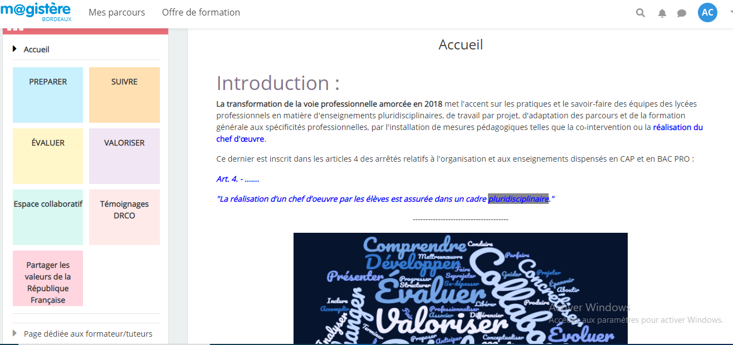
M@gistere Académique :
https://magistere.education.fr/ac-bordeaux/course/view.php?id=9998&section=1
15

Slide 16
Les Webinaires:
■Un temps court (50 minutes) animé par un IEN et un professeur formateur académique. L’objectif est de venir en soutien et d’apporter des réponses courtes aux demandes des professeurs et des équipes de direction.
■Le lien pour y accéder en tant qu’utilisateur :
https://cvirtuelle.phm.education.gouv.fr/DRCO
■Dates arrêtées concernant l’évaluation
31/03/21 à 13h
30/04/21 à 12h
04/05/21 à 14h

Slide 17
Merci de votre attention
Contact : aude.guillon@ac-Bordeaux.fr

Slide 18
ÉVALUATION DU CO en CAP et BAC PRO
Contrôle Continu
50 % de la note globale
Moyenne des notes figurant sur le Livret Scolaire du Lycée
c’est-à-dire moyenne des notes inscrites sur les bulletins
en première année et en deuxième année du CO
BAC PRO
Arrêté du 20 octobre 2020
Circulaire du 22 octobre 2020
CAP
Arrêté du 28 novembre 2019
Circulaire du 14 février 2020
18
Notes:
18

Slide 19
ÉVALUATION DU CO en CAP et BAC PRO
Épreuve Orale Terminale
50 % de la note globale
* Le candidat peut prendre appui sur un support de 5 pages maximum (non évalué)
* Commission d’évaluation composée de 2 enseignants :
- un d’enseignement général
- un d’enseignement professionnel
dont un qui a suivi la DRCO
CAP
5 min de présentation
5 min de questions
Répartition modulable
BAC PRO
5 min de présentation
10 min de questions
Répartition modulable
19
Notes:
19

Slide 20
ÉVALUATION DU CO en CAP et BAC PRO
Note finale
50 % Contrôle continu + 50 % Oral
CAP
- Note finale de coefficient 1
- Imputée à l’épreuve professionnelle dotée du plus fort coefficient
- Dans le cas où plusieurs épreuves professionnelles ont
ce même coefficient, le CO s’impute sur la première de ces épreuves mentionnée dans le règlement d’examen
BAC PRO
- Écart de points supérieurs ou inférieurs à 10 sur 20 affecté du coefficient 2
- Ces points affectés de ce coefficient sont intégrés à la somme des points servant au calcul de la moyenne générale
- Ils sont soit soustraits, soit ajoutés
20
Notes:
20

